Slide 1
Виникнення двох вогнищ війни

Slide 2
Завдання уроку
Познайомитися з політикою провідних країн світу в 30-х роках ХХ століття;
Визначити причини виникнення вогнищ війни;
Вчитися встановлювати причинно – наслідкові зв’язки, працювати з документами, робити висновки та узагальнення;
Розуміти неприпустимість вирішення міжнародних проблем воєнним шляхом.

Slide 3
План
Формування блоку агресивних держав осі Рим – Берлін – Токіо.
Витоки, прояви та наслідки політики умиротворення.
Причини радянсько-німецького зближення (весна 1939 р.), провалу англо-франко-радянських переговорів у Москві (літо 1939 р.) та радянсько-німецького пакту про ненапад (пакт “Молотова - Ріббентропа”) і таємних протоколів до нього (23 серпня 1939 р.).

Slide 4
Опорні дати
Березень 1938 р. - аншлюс Австрії.
29-30 вересня 1938 р. - Мюнхенська конференція керівників урядів Англії, Франції, Німеччини та Італії.
15 березня 1939 р. - окупація Чехо-Словаччини Німеччиною.
23 серпня 1939 р. - підписано пакт Молотова - Ріббентропа і таємний протокол до нього

Slide 5
Опорні поняття:
Опорні поняття:
Політика умиротворення;
аншлюс;
Пакт Молотова – Ріббентропа;

Slide 6
Проблемне завдання
«Позиция западных держав предопределила срыв московских переговоров и поставила Советский Союз перед альтернативой: оказаться в изоляции перед прямой угрозой нападения фашистской Германии или, исчерпав возможности заключения союза с Великобританией и Францией, подписать предложенный Германией договор о ненападении и тем самым отодвинуть угрозу войны. Обстановка сделала неизбежным второй выбор. Заключённый 23 августа 1939 советско-германский договор способствовал тому, что, вопреки расчётам западных политиков, мировая война началась со столкновения внутри капиталистического мира».
Большая Советская энциклопедия: «Вторая мировая война
«Формально политику невмешательства можно было бы охарактеризовать таким образом: «пусть каждая страна защищается от агрессоров как хочет и как может, наше дело — сторона, мы будем торговать и с агрессорами, и с их жертвами». На деле, однако, политика невмешательства означает попустительство агрессии, развязывание войны, следовательно, превращение её в мировую войну. В политике невмешательства сквозит стремление, желание не мешать агрессорам творить своё чёрное дело <…> дать всем участникам войны увязнуть глубоко в тину войны, поощрять их в этом втихомолку, дать им ослабить и истощить друг друга, а потом, когда они достаточно ослабнут, выступить на сцену со свежими силами — выступить, конечно, «в интересах мира» и продиктовать ослабевшим участникам войны свои условия. И дешево и мило!»
И. Сталин
Чи суперечать дані висловлювання один одному?

Slide 7
Актуалізація опорних знань
Які факти свідчать про підготовку Німеччини до війни?

Slide 8



Виникнення вогнища війни на Далекому Сході.
1931р. – окупація Японією Маньчжурії
1933р. – Ліга Націй зажадала від Японії повернення Маньчжурії Китаю
Британія, Франція, США утримались від протидії агресії Японії
Вихід Японії з Ліги Націй
1936р. – укладення угоди між Японією та Німеччиною
(Антикомінтернівський пакт )
Допомога СРСР Китаю
Плакат. „Берлін–Рим–Токіо

Slide 9
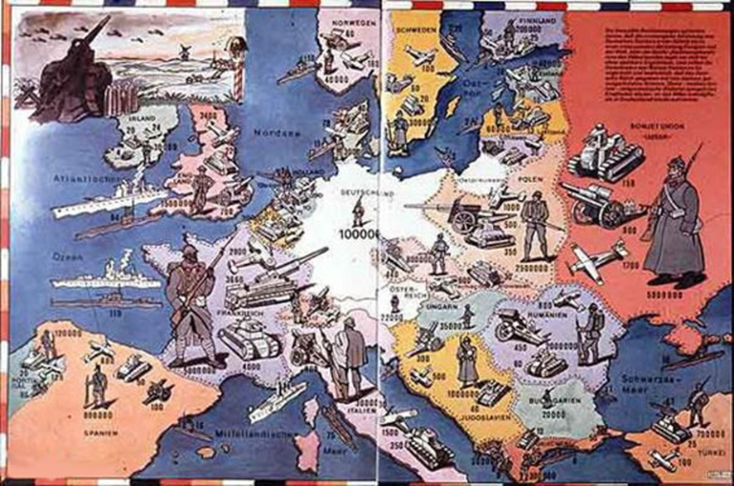
Виникнення вогнища війни в Європі
1933р. – вихід Німеччини з Ліги Націй
1935р. – введення у Німеччині загальної військової повинності
1935 – 1936рр. – агресія Італії проти Ефіопії
1936р. – окупація Німеччиною Рейнської демілітаризованої зони
1936р. – інтервенція Німеччини та Італії в Іспанію
Жовтень 1936р. укладення договору між Німеччиною та Італією
Листопад 1937р. – приєднання Італії до Антикомінтернівського пакту
Німецький плакат, який мав довести беззахісність Німеччини

Slide 10
Сподівання західних політиків на війну Німеччини проти СРСР
Зосередження громадськості Англії та Франції на внутрішніх проблемах породжених економічною кризою 30-х років.
Стійкі пацифістські настрою у переважаючої більшості населення Англії та Франції. Боязнь повторення жахів світової війни.
ПРИЧИНИ
«політики умиротворення»
Недооцінка лідерів західних держав А.Гітлера.
Продовження лідерами Англії та Франції курсу на послаблення Версальсько-Вашингтонської системи.
Повне усунення США від втручання у європейські справи.

Slide 11
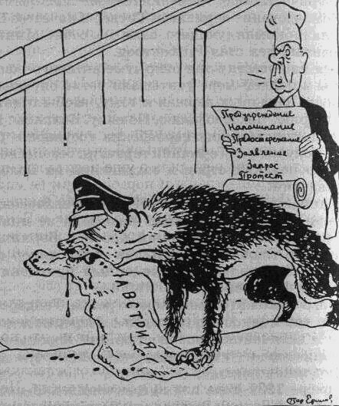
Захоплення німеччиною австрії
У липні 1934 р. австрійські та німецькі нацисти зробили невдалу спробу державного перевороту в Австрії, після чого в країні встановився авторитарний правий режим.
У лютому 1938 р. Гітлер запросив австрійського канцлера Курта фон Шушніґа) до Німеччини, де змусив його погодитися на допущення до влади австрійських нацистів.
Президент Австрії Вільгельм Міклас відмовився призначити лідера австрійських наці Артура Зейсс-Інкварта канцлером.
12 березня німецькі війська ввійшли до Австрії - без опору з боку австрійців. Посаду канцлера зайняв Артур Зейсс-Інкварт.
10 квітня 1938р. під контролем нацистів відбувся референдум, під час якого 99.73% австрійців підтримали приєднання Австрії до Німеччини.
Радянська карикатура на „аншлюс” Австрії

Slide 12
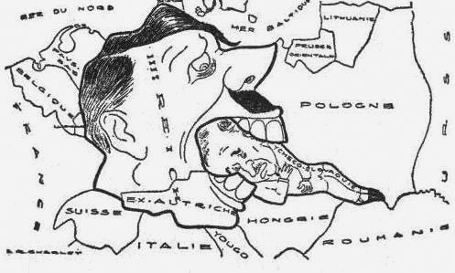
Мюнхенська угода.
Мю́нхенська уго́да 1938 ро́ку (ще відома як Мюнхенська змова) — угода, підписана в Мюнхені 30 вересня 1938 року прем'єр-міністром Великобританії Н. Чемберленом, прем'єр-міністром Франції Е. Даладьє, рейхсканцлером Німеччини А.Гітлером та прем'єр-міністром Італії Б. Муссоліні.
Основний зміст угоди:
а) Судетська область відділяється від Чехословаччини й передається Німеччині з 1 по 10 жовтня;
б) все майно, в тому числі зброя, укріплення, особисті речі, худоба, меблі громадян, має залишатися на місці;
в) Чехословаччина повинна задовольнити територіальні претензії Польщі та Угорщини.
У березні 1939р. Німеччина окупувала Чехію.
Поглинення Чехії Німеччиною. Карикатура

Slide 13
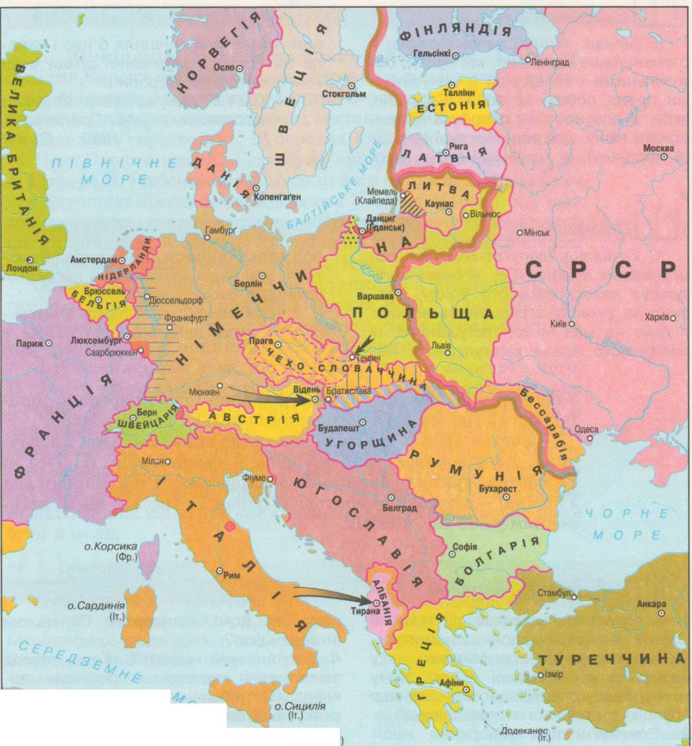

Slide 14
Німецькі претензії до Литви та Польщі.
Претензії до Литви:
Повернути Німеччині порт Клайпеду (Мемель);
Прибуття делегації Литви в Німеччину.
22.03.1939р. – договір про передачу Клайпедського краю до Німеччини.
Претензії до Польщі:
Повернути Німеччині м.Гданськ ( Данциг);
Надання коридору для прокладання дороги до Гданська.
Польща відкинула домагання Німеччини

Slide 16

1. Вимога західних країн – СРСР гарантує безпеку сусідніх країн.
2. СРСР гарантує безпеку сусідніх країн при умові введення радянських військ в ці країни
Британія
Франція
СРСР
Травень – серпень 1939р.
Німеччина
08.05 – 02.08. 1939р
« Климе! Коба наказав згортати шарманку»
23.08.1939р. – укладення пакту Молотова – Ріббентропа та таємного додаткового протоколу до нього

Slide 17
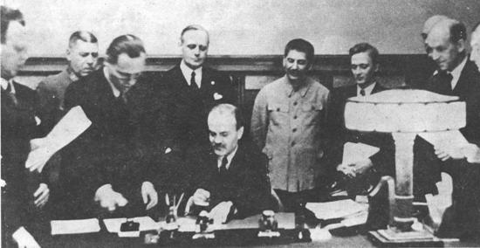
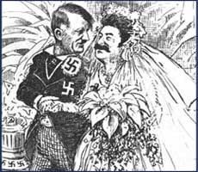
пакт “Молотова - Ріббентропа”
Пакт про ненапад укладався на 10 років з автоматичним продовженням його дії на наступні 5 років за бажанням сторін.
Пакт набуває чинності з моменту його підписання.
Сторони домовилися не нападати одна на одну.
Взаємний нейтралітет у разі війни однієї з країн.
Відмова від участі в коаліціях держав, спрямованих проти Німеччини та СРСР.
Підписання Пакту Ріббентропа і Молотова

Slide 18
Таємний додатковий протокол до пакту про ненапад між Німеччиною та Союзом Радянських Соціалістичних Республік. 23 серпня 1939 р.
Підписуючи договір про ненапад між Німеччиною та Союзом Радянських Соціалістичних Республік, нижчепідписані уповноважені Обох Сторін обговорили в суворо конфіденційному порядку питання про розмежування сфер обопільних інтересів у Східній Європі.
Це обговорення привело до нижчевикладеного результату:
1. У разі територіально-політичного переоблаштування областей, що входять до складу Прибалтійських держав (Фінляндія, Естонія, Латвія, Литва), північний кордон Литви одночасно є межею сфер інтересів Німеччини і СРСР. При цьому інтереси Литви щодо Віленської області визнаються Обома Сторонами.
2. У разі територіально-політичного переоблаштування областей, що входять до складу Польської держави, межа сфер інтересів Німеччини і СРСР пролягатиме приблизно вздовж лінії рік Нарев, Вісла і Сан. Питання, чи є в обопільних інтересах бажаним збереження незалежної Польської держави і які будуть кордони цієї держави, може бути остаточно з’ясоване лише протягом подальшого політичного розвитку. В кожному разі обидва Уряди вирішуватимуть це питання в порядку дружньої обопільної згоди.
3. Стосовно південного сходу Європи з радянського боку підкреслюється зацікавлення СРСР у Бессарабії. З німецького боку заявляється про її повну політичну незацікавленість у цих областях.
4. Цей протокол зберігатиметься обома сторонами в суворій таємниці.
Москва, 23 серпня 1939 р.
За уповноваженням Уряду СРСР В.Молотов
За Уряд Німеччини Й.Ріббентроп.
1. Чим була зумовлена поява цього документа?
2. Дайте моральну та історичну оцінку цього протоколу.

Slide 19
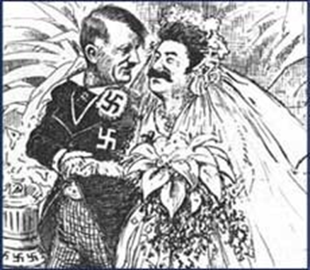
24 грудня1989 року з»їзд народних депутатів СРСР прийняв резолюцію, в якій засудив таємний протокол.

Slide 20
Проблемне завдання
«Позиция западных держав предопределила срыв московских переговоров и поставила Советский Союз перед альтернативой: оказаться в изоляции перед прямой угрозой нападения фашистской Германии или, исчерпав возможности заключения союза с Великобританией и Францией, подписать предложенный Германией договор о ненападении и тем самым отодвинуть угрозу войны. Обстановка сделала неизбежным второй выбор. Заключённый 23 августа 1939 советско-германский договор способствовал тому, что, вопреки расчётам западных политиков, мировая война началась со столкновения внутри капиталистического мира».
Большая Советская энциклопедия: «Вторая мировая война
«Формально политику невмешательства можно было бы охарактеризовать таким образом: «пусть каждая страна защищается от агрессоров как хочет и как может, наше дело — сторона, мы будем торговать и с агрессорами, и с их жертвами». На деле, однако, политика невмешательства означает попустительство агрессии, развязывание войны, следовательно, превращение её в мировую войну. В политике невмешательства сквозит стремление, желание не мешать агрессорам творить своё чёрное дело <…> дать всем участникам войны увязнуть глубоко в тину войны, поощрять их в этом втихомолку, дать им ослабить и истощить друг друга, а потом, когда они достаточно ослабнут, выступить на сцену со свежими силами — выступить, конечно, «в интересах мира» и продиктовать ослабевшим участникам войны свои условия. И дешево и мило!»
И. Сталин
Чи суперечать дані висловлювання один одному?

Slide 21
Закріплення
Чи вважаєте ви, що світ наприкінці 30-х років ХХ століття неухильно котився до нової війни? Доведіть.

